Slide 1
Завершаем учебный год: как подготовить систему 1С:Образование к работе в новом учебном году
Татьяна Чернецкая, руководитель методического направления, к.п.н.
Отдел образовательных программ, фирма «1С»

Slide 2
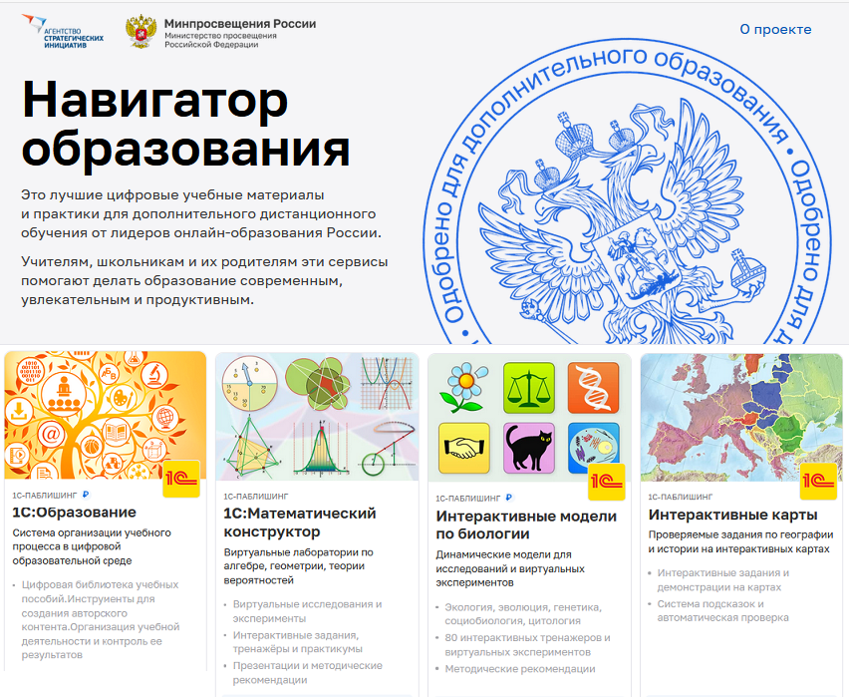
Что такое «1С:Образование»?
https://obrazovanie.1c.ru/
Система «1С:Образование» включена:
в проект «Навигатор образования» Министерства просвещения РФ и Агентства стратегических инициатив (https://edu.asi.ru/)
в «Единый реестр Минкомсвязи российских программ для электронных вычислительных машин и баз данных» (https://reestr.digital.gov.ru/reestr/306311/?sphrase_id=245914)
в Каталог совместимости российского ПО АРПП «Отечественный софт» https://catalog.arppsoft.ru/product/6194497

Slide 3
Основные возможности для обучения в цифровой образовательной среде
Для школы
Для колледжа
Ориентированная на образовательную организацию система администрирования пользователей
Цифровая библиотека по общеобразовательным дисциплинам 1-11 класс
Инструменты для подготовки цифровых материалов к уроку
Цифровая библиотека по общеобразовательным дисциплинам 10-11 класс
Курсы по программам и технологиям 1С
Инструменты для создания учебных курсов по профдисциплинам
Хранение и редактирование созданных учебных материалов
Назначение учащимся групповых и индивидуальных заданий с использованием цифровых ресурсов
Автоматическая оценка выполнения тестовых заданий
Детальное информирование педагога о процессе выполнения задания
Оценка уровня достижения планируемых результатов обучения в соответствии с ФГОС 2022
Отчеты о действиях педагогов и студентов в системе
Интеграция с сервисами для онлайн-занятий
Доступ к системе по сети интернет с любого устройства без установки дополнительных приложений

Slide 4
«День клиента» 1С:Образование
как быстро подготовить базу «1С:Образование» к работе;
как загрузить в систему собственные учебные материалы;
как быстро подготовиться к уроку с помощью Конструктора урока;
как назначать задания учащимся и отслеживать их выполнение;
как анализировать планируемые предметные результаты освоениями учащимися образовательной программы
https://obrazovanie.1c.ru/events/2025-04-16/

Slide 5
Как перевести учащихся в новый учебный год

Slide 6
Обновленный алгоритм перевода
Создаются новые классы и подгруппы классов
Создаются новые учебные периоды по образцу предыдущего учебного года (требуется конфигурация)
Создаются новые журнальные страницы по образцу предыдущего учебного года
Журнальные страницы прошедшего учебного года отправляются в архив
Прошедший учебный год отправляется в архив
Удаляются старые классы
Учащиеся распределяются по новым классам в соответствии с правилами, определенными на первой вкладке мастера перевода
Учащиеся из последней параллели блокируются

Slide 7
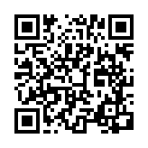
Как подключиться к системе «1С:Образование»
Заполните анкету на сайте https://obrazovanie.1c.ru/
Не забудьте отметить пункт «Назначить тестовый период для нового пользователя»
Дождитесь письма с данными для доступа к вашей базе и ссылками на методические материалы
Можно начинать пользоваться!
Остались вопросы? Закажите бесплатную индивидуальную консультацию
7

Slide 8
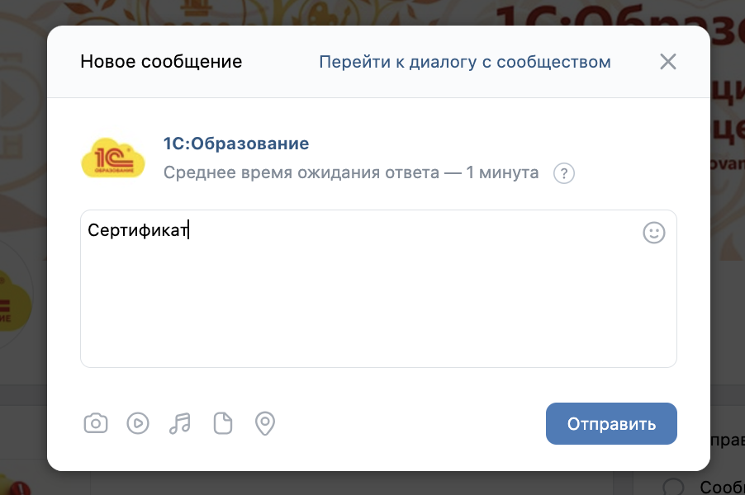
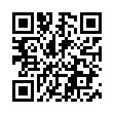
Как получить сертификат участника
По итогам вебинара участникам выдается сертификат
Для получения сертификата необходимо прослушать более 80% вебинара!
Письмо с материалами вебинара высылается НА СЛЕДУЮЩИЙ РАБОЧИЙ ДЕНЬ
Сертификат будет выдаваться через социальную сеть ВК НА СЛЕДУЮЩИЙ РАБОЧИЙ ДЕНЬ после проведения вебинара
Напишите слово «Сертификат» нам в сообщения в сообществе во ВК НА СЛЕДУЮЩИЙ РАБОЧИЙ ДЕНЬ после проведения вебинара и следуйте дальнейшим инструкциям
Всю информацию мы продублируем в письме на ваш адрес электронной почты, указанной при регистрации
https://vk.com/obrazovanie1c
8

Slide 9
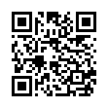
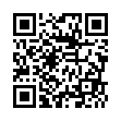
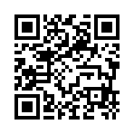
Спасибо за внимание!
obr@1c.ru
http://obrazovanie.1c.ru/
8(800) 302-99-10
Наши соцсети:
ВК
https://vk.com/obrazovanie1c
Rutube
https://rutube.ru/channel/26121825/
Телеграм
https://t.me/Edu_discussion

